Slide 1

CI/CD
COLABORADORES: Nahikari Otermin y Pablo Rubio

Slide 2
Índice
¿Qué es CI/CD?
CI
CD
CI/CD/CD
Herramientas CI/CD

Slide 3
1-. ¿Qué es CI/CD?

Slide 4
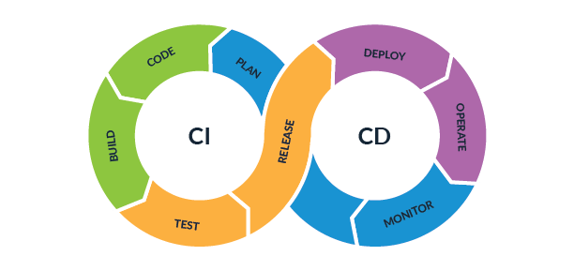
CI/CD
¿Qué es CI/CD?
La CI/CD es un método para distribuir las aplicaciones a los clientes con frecuencia mediante el uso de la automatización en las etapas del desarrollo de aplicaciones.

Slide 5
CI/CD
¿Qué es CI/CD?
Es una solución para la integración automática de código nuevo o recursos nuevos garantizando el correcto funcionamiento del futuro programa y de la entrega automática, enviando el producto nuevo según se actualice.

Slide 6
2-. CI

Slide 7
CI
¿Qué es CI?
CI hace referencia a las siglas Continous Integration. El propósito de CI es planear una mejora, diseñar unas pruebas que debe pasar la nueva mejora al incorporarse.

Slide 8
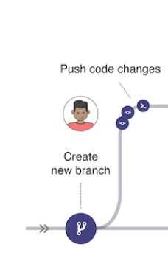
CI
¿Cómo aplicar CI?
Primero se diseña qué inclusión se quiere hacer al nuevo código.
Seguido, se crea una rama en el proyecto para dicho propósito.
Se diseñan las pruebas que debe pasar, por ejemplo en el caso de Java, pruebas unitarias en JUnit, xUnit, etc.

Slide 9
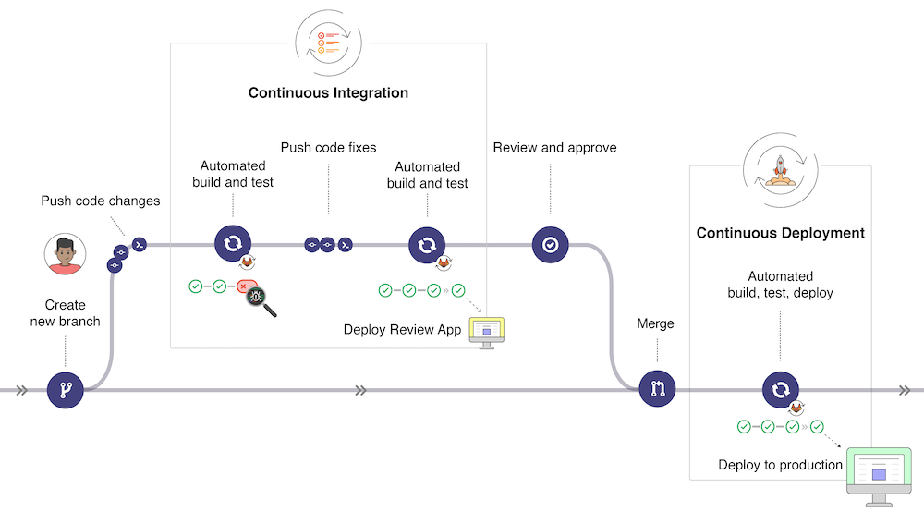
CI
¿Cómo aplicar CI?
Una vez las pruebas están diseñadas, podemos programar en el repositorio que cada vez que se realice un push, pase las pruebas diseñadas para que el desarrollador conozca las pruebas que no pasa.
Más útil todavía, podemos programar que cuando se realice un pull request en GitHub, no se pueda realizar un merge si no pasa todas las pruebas.

Slide 10
3-. CD

Slide 11
CD
¿Qué es CD?
CD significa Continuous Delivery, consiste en la publicación automática del código o producto a un repositorio, como por ejemplo, GitHub.

Slide 12
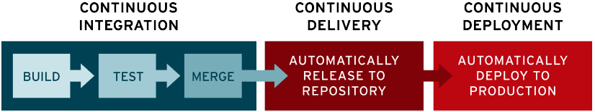
CD
Cómo implementarlo
Utilizando un Repositorio remoto y realizando en dicho repositorio las pruebas para cumplimentar el CI, esta parte de la estrategia se realiza automáticamente.

Slide 13
4-. CI/CD/CD

Slide 14
CI/CD/CD
Segundo CD
Existe un segundo CD, que hace referencia a Continuous Deployment. Esta tarea consiste en el despliegue de un código automáticamente cuando ocurra un evento.

Slide 15
CI/CD/CD
Ejemplo
Planeamos incluir una utilidad a nuestro programa informático.
Mediante CI/CD, nos aseguramos que hasta que la funcionalidad no se adhiere perfectamente al programa no se pueda realizar un merge.
Una vez que se realiza un merge, automáticamente se publica en nuestra web una versión nueva del programa o se despliega un contenedor con nuestro nuevo código.

Slide 16
5-. Herramientas CI/CD

Slide 17

Herramientas CI/CD
Jenkins
Es la herramienta de código abierto más popular para la automatización de servidores.
Tiene una gran flexibilidad.

Slide 18

Herramientas CI/CD
Circle CI
Circle CI es otro software para automatizar servidores centrado en CI/CD.
Este producto es privado y tiene un costo.

Slide 19

Herramientas CI/CD
GitHub Actions
Es una herramienta para automatizar procesos de un repositorio que se encuentre en GitHub.
La automatización de estos va configurado en ficheros de texto que se pueden mover entre rama y rama.
Se gana comodidad pero se pierde flexibilidad y abanicos de opciones frente a softwares específicos de automatización de servidores.

Slide 20
Herramientas CI/CD
Más Herramientas
Travis CI
Azure DevOps
AWS
GitLab
…

Slide 21
ESKERRIK ASKO – GRACIAS – THANK YOU
Zamalbide Auzoa z/g - 20100 Errenteria (Gipuzkoa)
T. (+34) 943 082 900
info@tknika.eus
www.tknika.eus
COLABORADORES: Nahikari Otermin y Pablo Rubio

